Slide 1

Sveprisutno računarstvo Projekat 1 thin-edge.io
Dejan Randjelović 1543

Slide 2

Osnove
open-source development toolbox
ready-to-use softverske komponente
linux kompatabilan
pruža osnovne gradivne blokove za:
ostvarenje konekcije sa cloud servisom
monitoring podataka sa uredjaja
konfiguraciju uredjaja
ažuriranje servisa uredjaja

Slide 3
Out-of-the-box konektivnost sa mnogim IoT plarformama:
Azure IoT
AWS IoT
Cumulocity IoT
Pruža podršku za bilo koji programski jezik i format podatka
Za inter-process komunikaciju koristi MQTT protokol
Omogućava kontrolu nad životnim ciklusom uredjaja
Za ostvarenje bezbedne autentifikacije uredjaja koristi X.509 sertifikate
Omogućava real-time praćenje performansi uredjaja
Efikasan rad:
CPU optimizacija
Manje od 16mb memorijski otisak
Napisan programskim jezicima C i Rust

Slide 4
Osnovni zadaci
Uspostavljanje bezbedne i pouzdane konekcije izmedju cloud platforme i velikog broja smart opreme
Uniforman način praćenja i kontrole nad resursima uredjaja uprkos raznolikosti na nivou hardvera i protokola
Prikupljanje i monitoring podataka sa raznih senzora i procesa uredjaja
Procesiranje podataka korišćenjem lokalnih alata

Slide 5
thin-edge.io setup
Lokalni MQTT broker
MQTT most konekcija izmedju magistrale lokalnih podataka i remote cloud tačke
thin-edge.io servisi za monitoring i konfiguraciju uredjaja
servisi specifično namenjeni uredjajima - interaguju sa hardverom, objavljuju i prikupljaju podatke i operacije preko MQTT protokola
servisi specifično namenjeni cloud-u - mapiraju poruke razmenjene preko magistrale poruka koje su poslate sa ili ka cloud-u

Slide 6
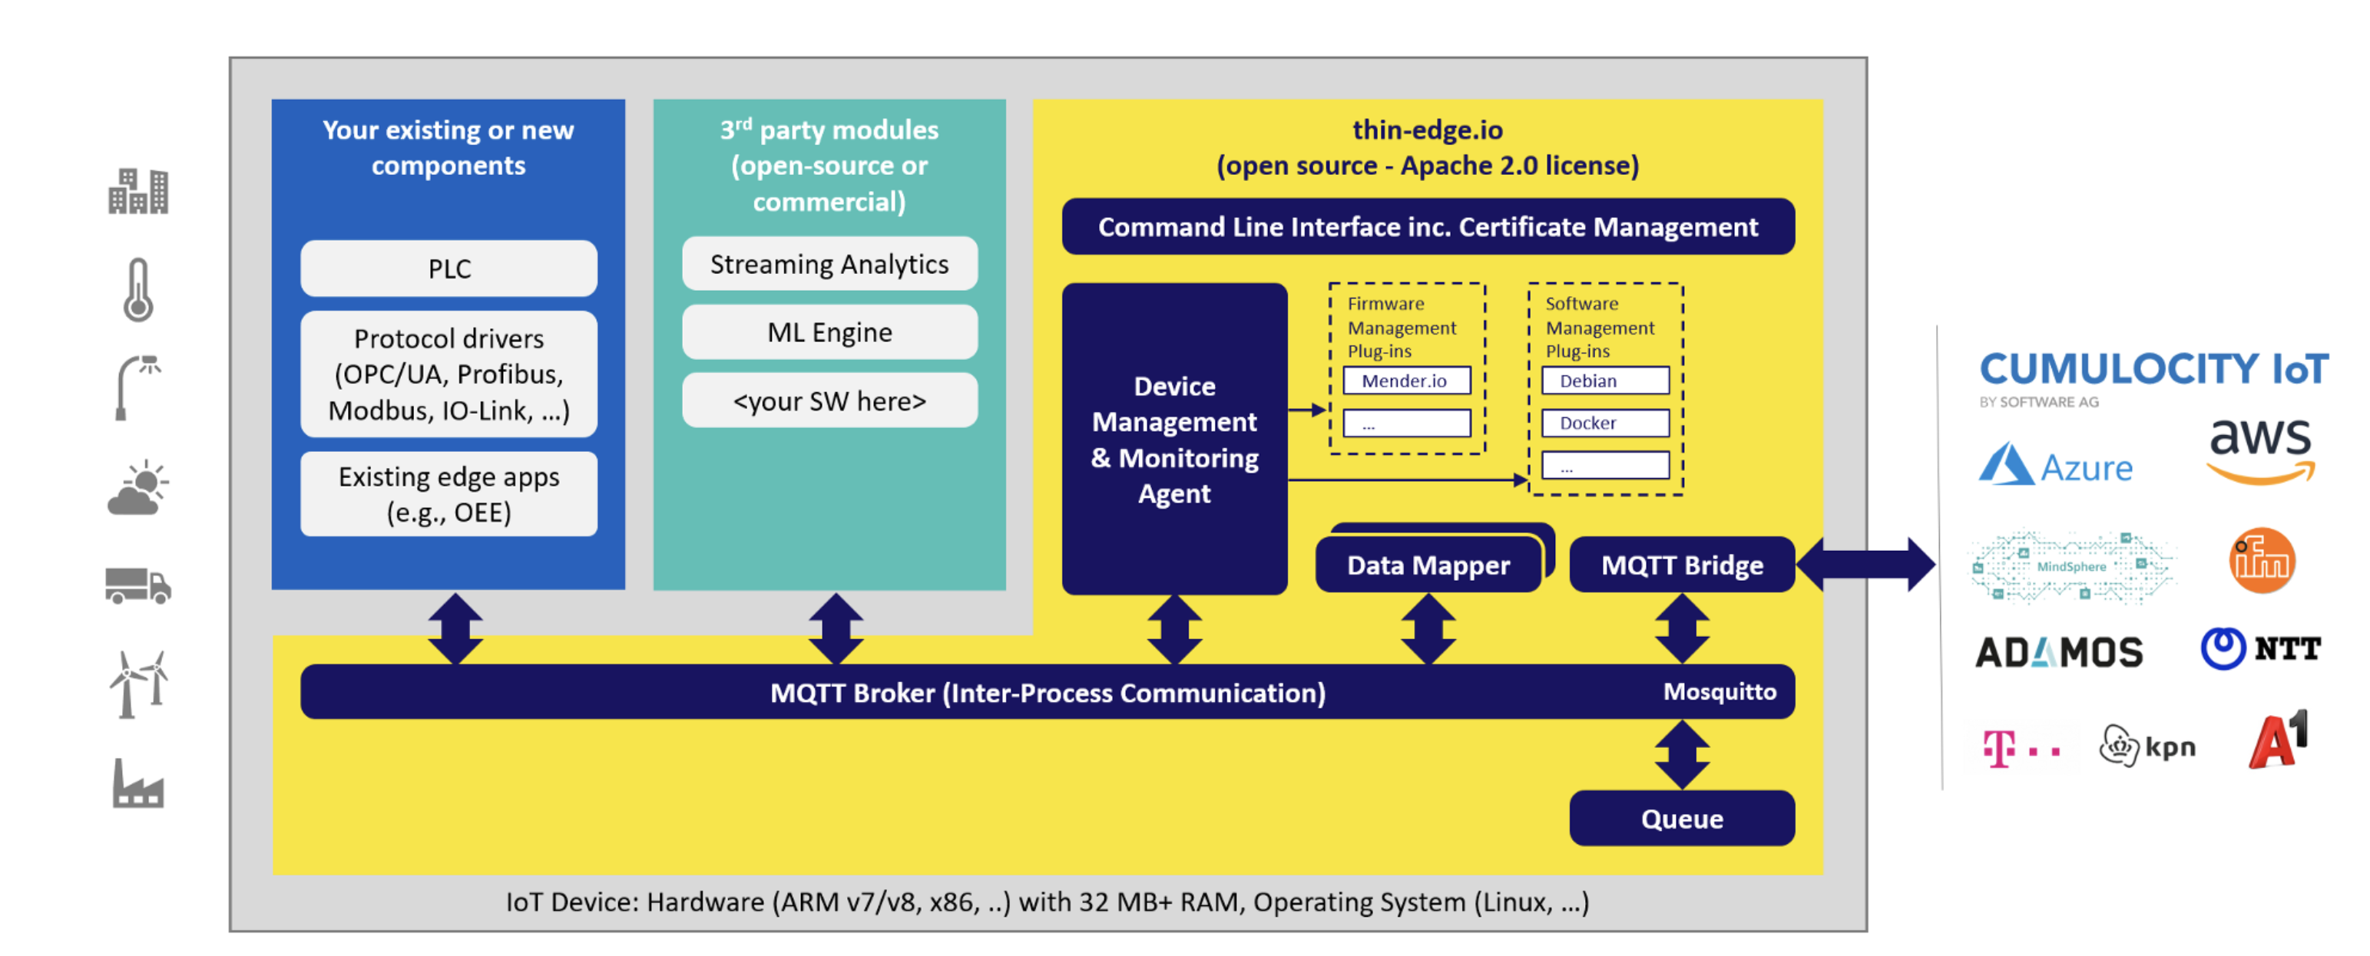

Slide 7
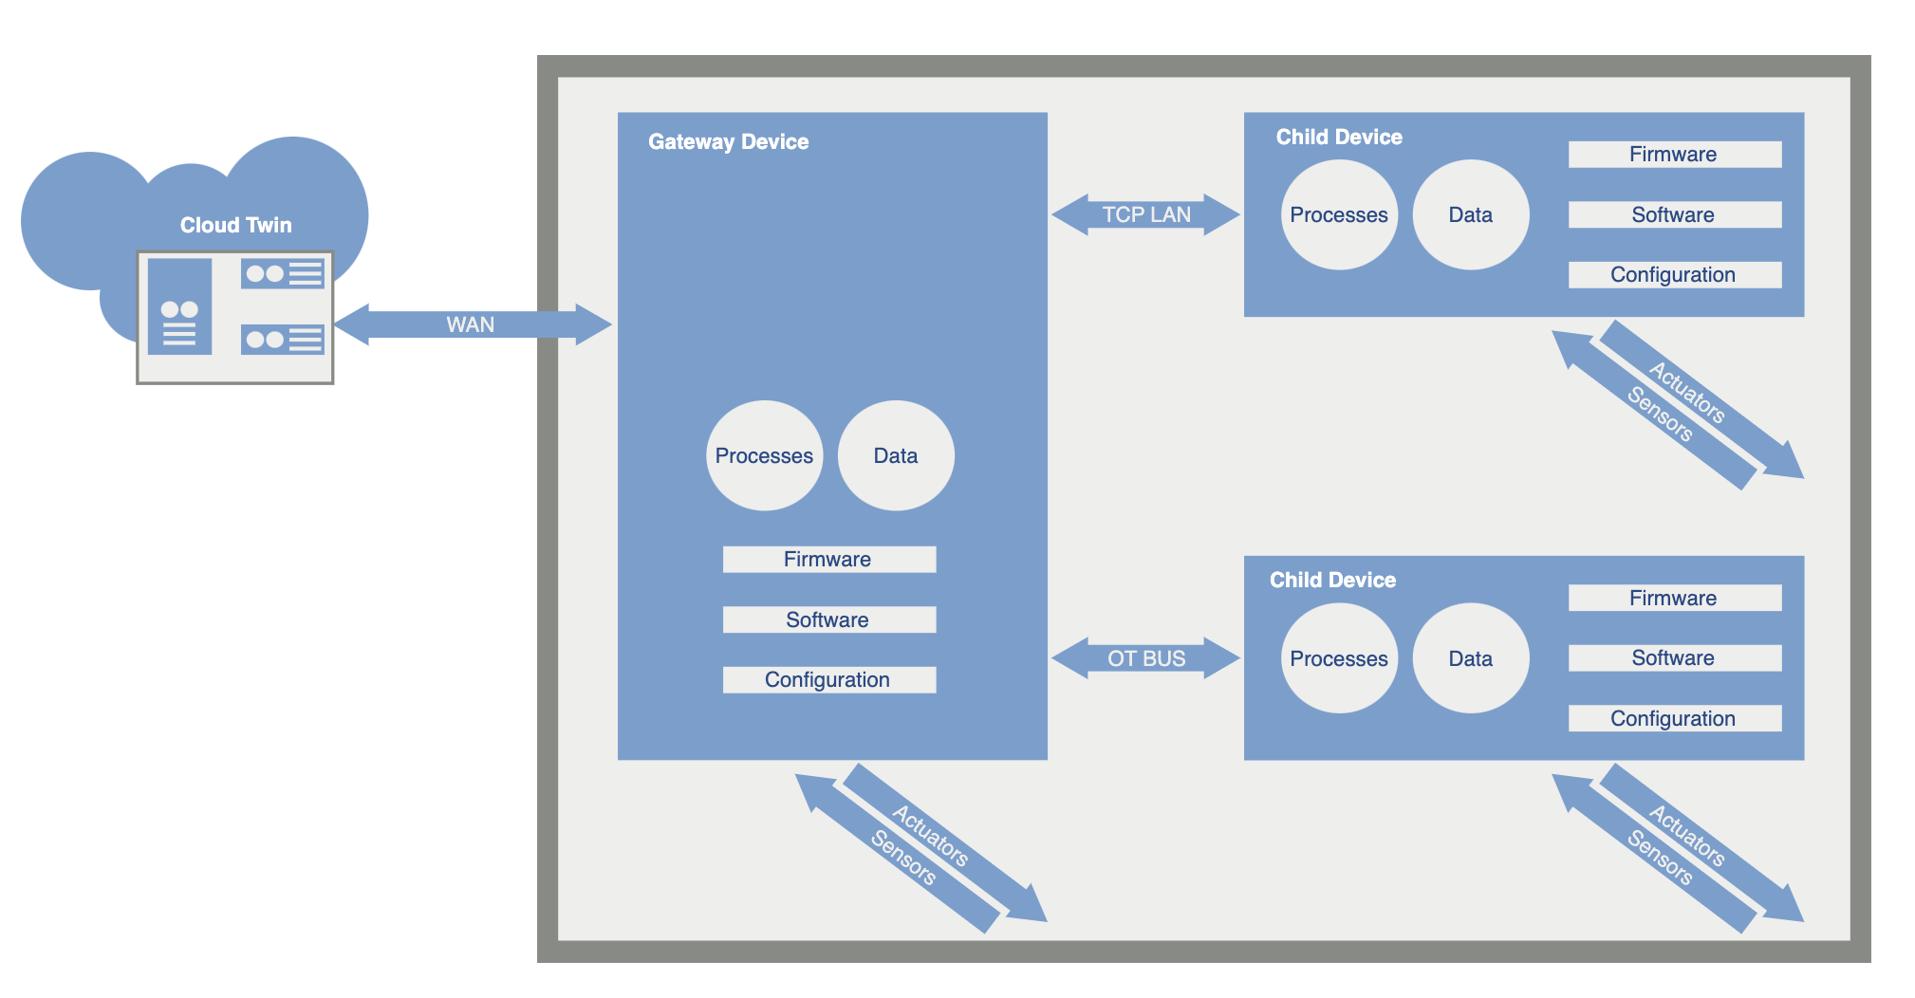
Tipičan IoT Agent
Gateway izmedju cloud-a i uredaja
Omogućava kontrolu preko cloud-a nad:
firware-om
softverskim paketima
konfiguracionim fajlovima
prikupljanje podataka:
merenja
dogadjaji
alarmi
Okidanje operacija

Slide 8
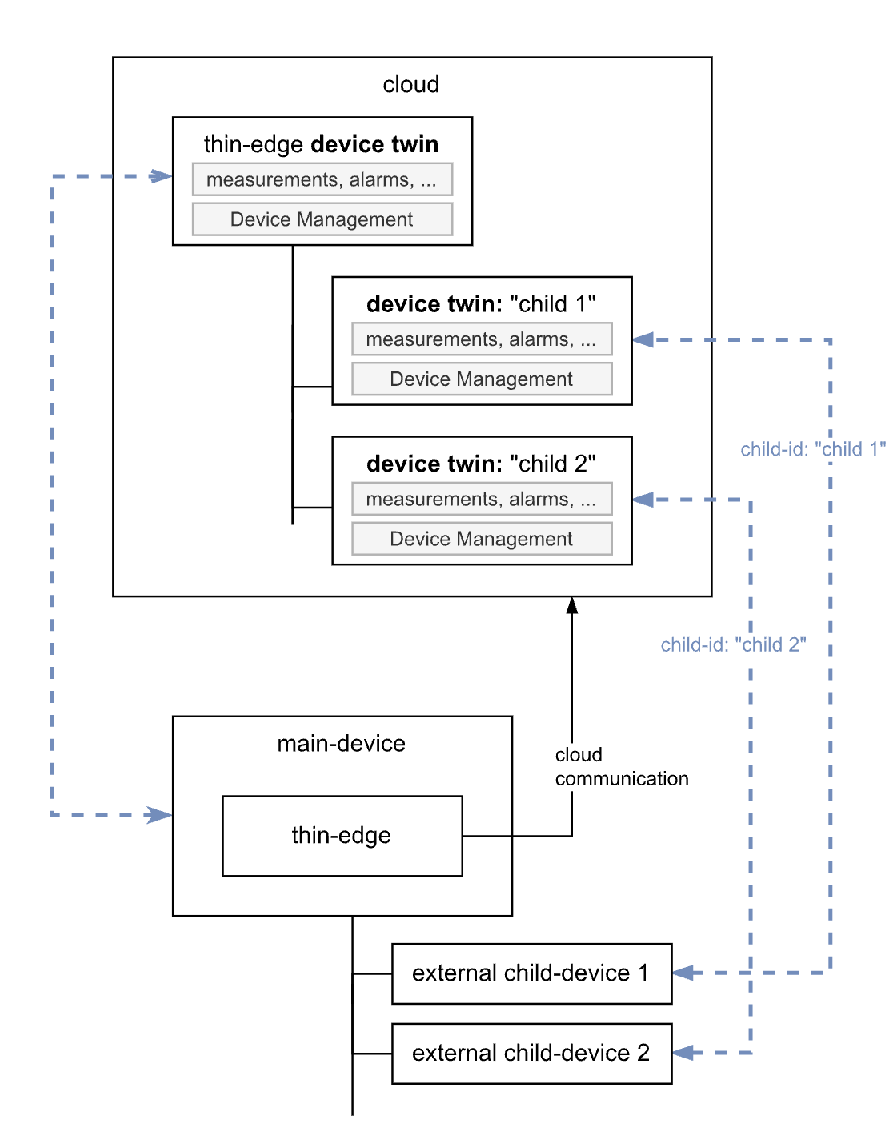
Digitalni blizanac
Uredjaj
Deca uredjaji
Servis

Slide 9
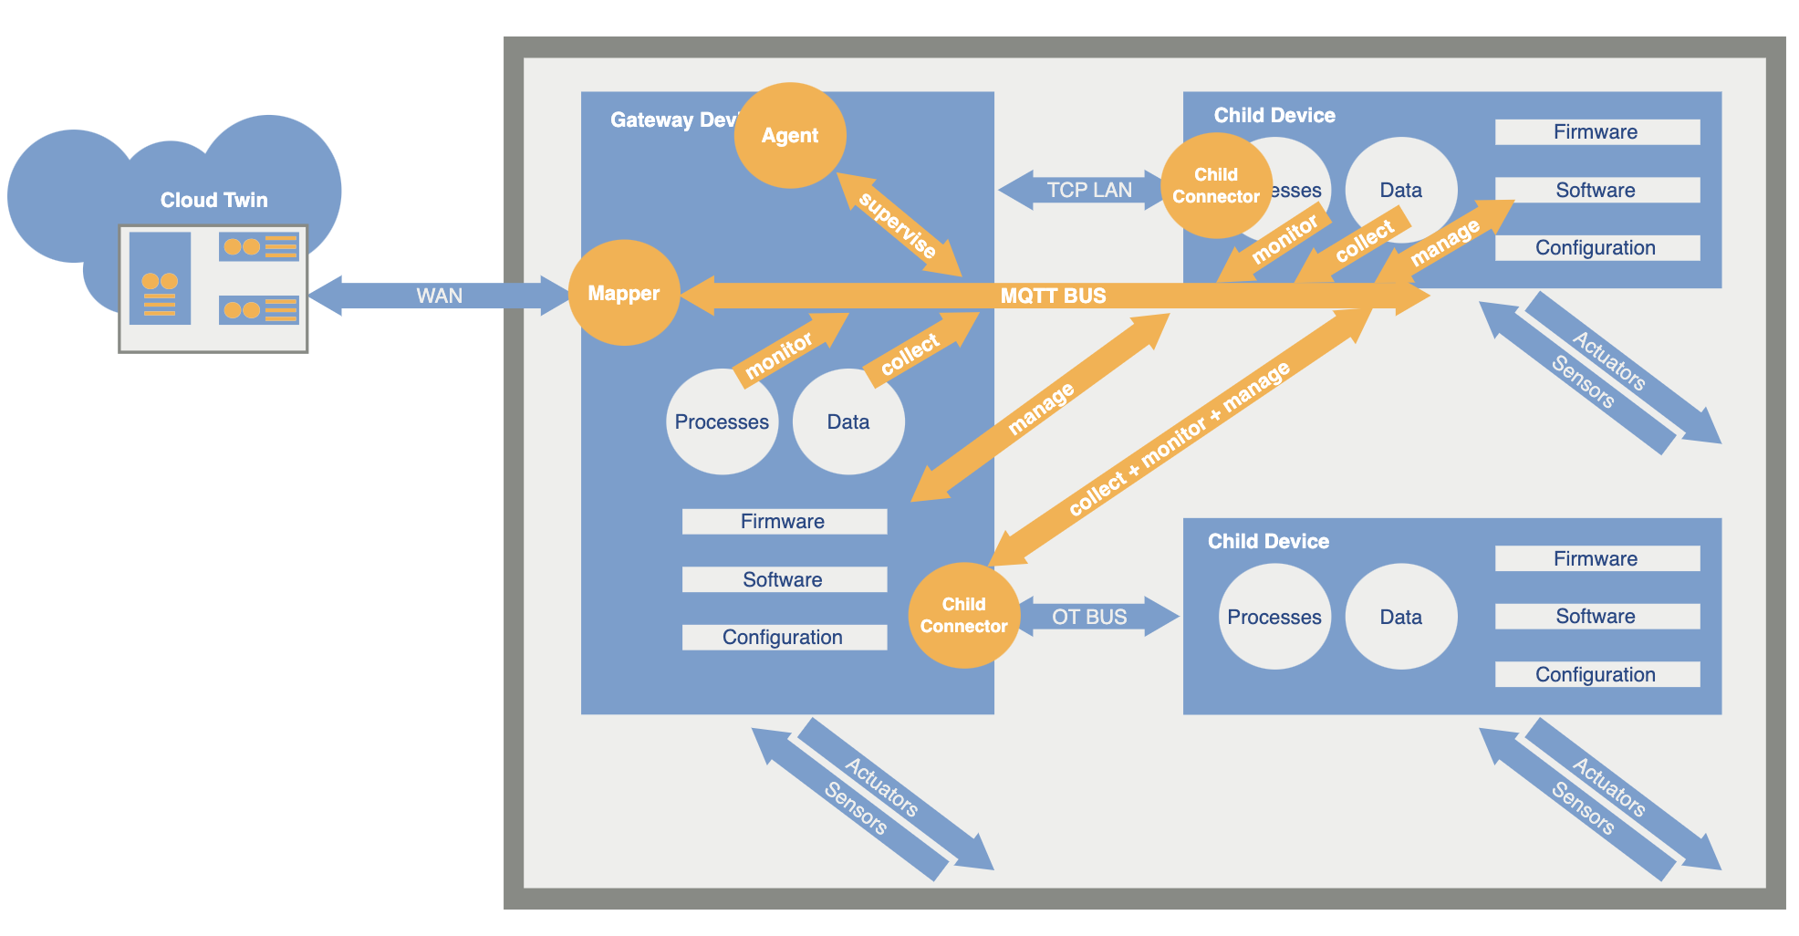
Softverske komponente
MQTT magistrala
HTTP protokol se koristi za prenos lokalnih fajlova
Agent
Mapper

Slide 10
MQTT Magistrala
Koristi se kombinacija MQTT i HTTP protokola
Lokalni MQTT broker je smešten na svakom thin-edge.io uredjaju
Svaki uredjaj i servis ima svojstven MQTT topic
HTTP server se koristi sa prenos lokalnih fajlova
Lokalni digitalni blizanac - lokalna prezentacija opreme sa svojim uredjajem, decom uredjajima i servisima
1-1 odnos sa remote digitalnim blizancem
Most ka cloud

Slide 11
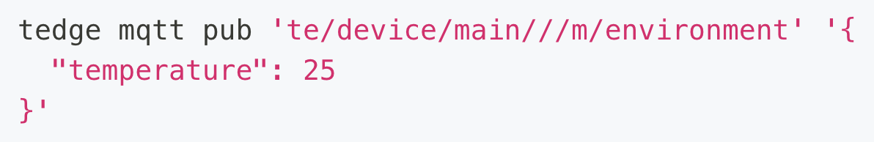
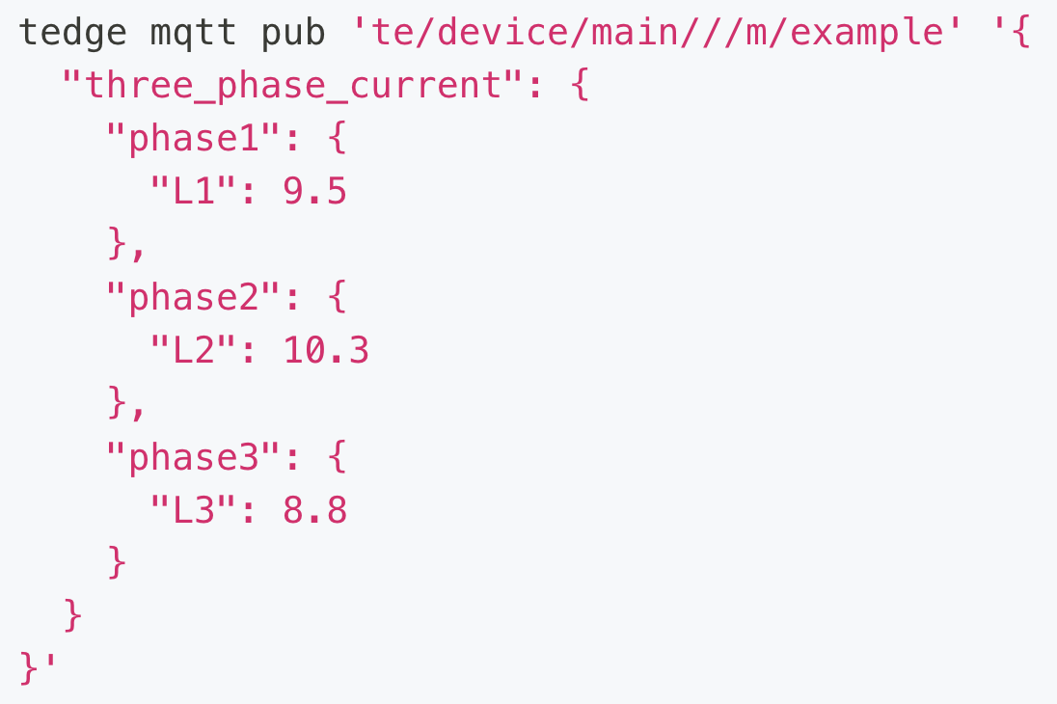
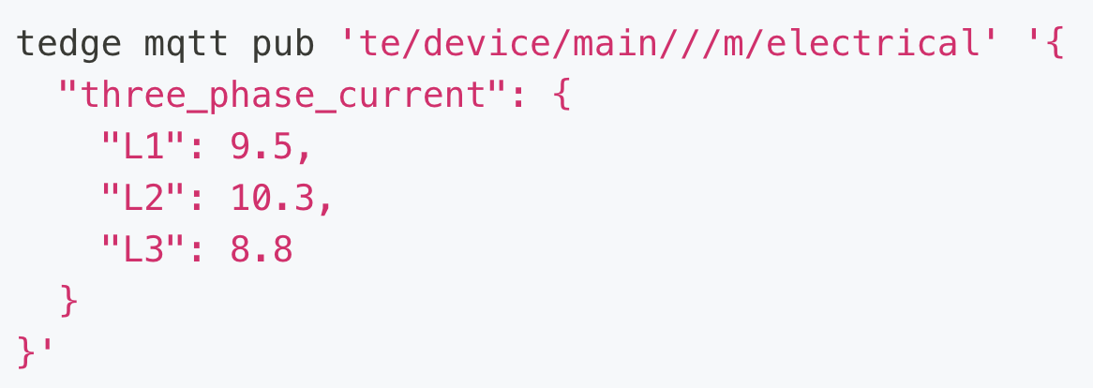
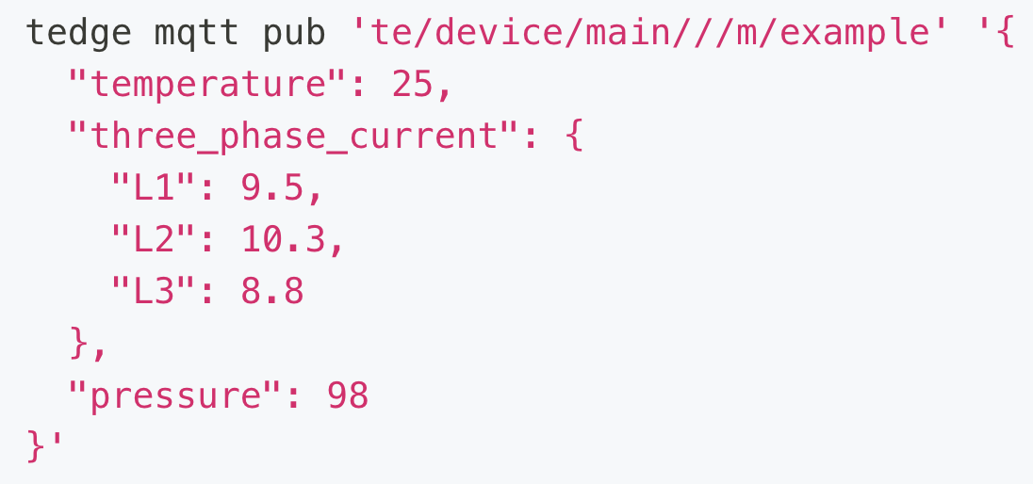
MQTT format - topici i merenja
te/ - koren thin-edge.io topica
te/<identifikator>/m/<tip> - merenja
te/<identifikator>/e/<tip> - dogadjaji
te/<identifikator>/e/<tip> - alarmi
te/errors - greške
Nevalidan format
Validan format

Slide 12
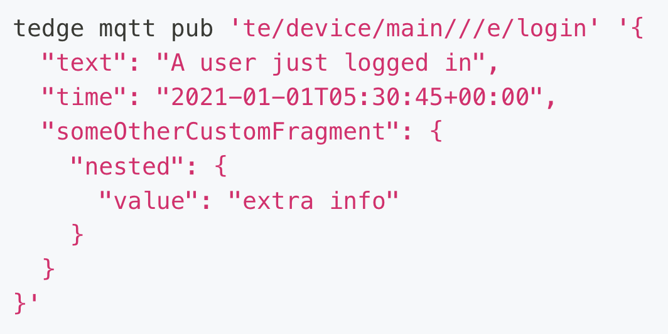
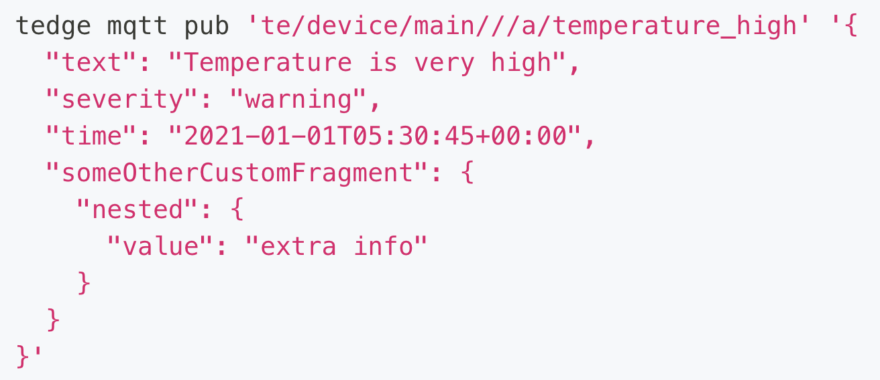
MQTT format - alarmi i dogadjaji
Polja dogadjaj poruke:
time
text
event_type
Polja alarm poruke:
alarm_type
severity
text
timestamp

Slide 13
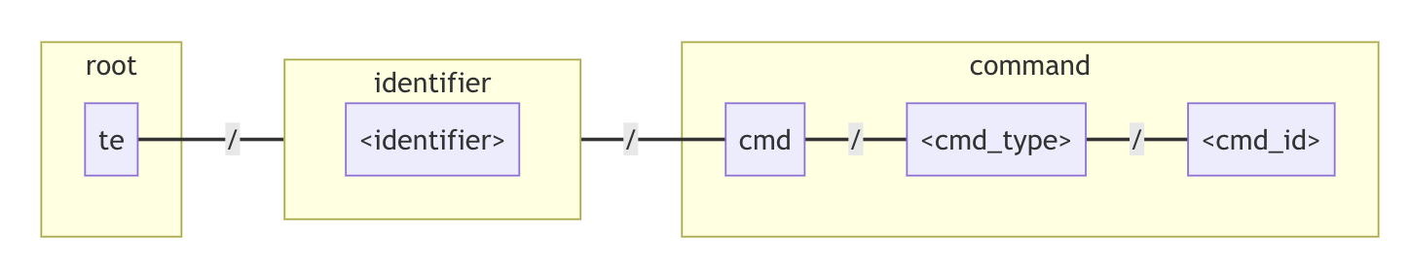
Agent
Osluškivanje zahteva za operacije koje su objavljene na MQTT magistrali
Delegiranje operacija operativnom sistemu ili komponentama
Slanje trenutnog stanja obrade zahteva
Koriste se specifični operaciono orijentisani topici

Slide 14
Primeri komanda
software_list - te/<identifikator>/cmd/software_list/<id_komande>
software_update - te/<identifikator>/cmd/software_update/<id_komande>
config_snapshot - te/<identifikator>/cmd/config_snapshot/<id_komande>
config_update - te/<identifikator>/cmd/config_update/<id_komande>
restart - te/<identifikator>/cmd/restart/<id_komande>
log_upload - te/<identifikator>/cmd/log_upload/<id_komande>

Slide 15
Mapper
Prevod poruka sa uredjaja u format specifičan platformi koja se koristi
Cumulocity mapper
Azure mapper
Pokretanje se vrši putem komande tedge connect - npr. za cumulocity tedge connect c8y
Mapper se prijavljuje na topic te/+/+/+/+/m/+ sa QoS nivo 1 (at least once)
Ukoliko je podataka nevalidan koristi te/errors za prijavu
Ukoliko je poruka u validnom formatu vrši prevod u cloud specifičan format

Slide 16
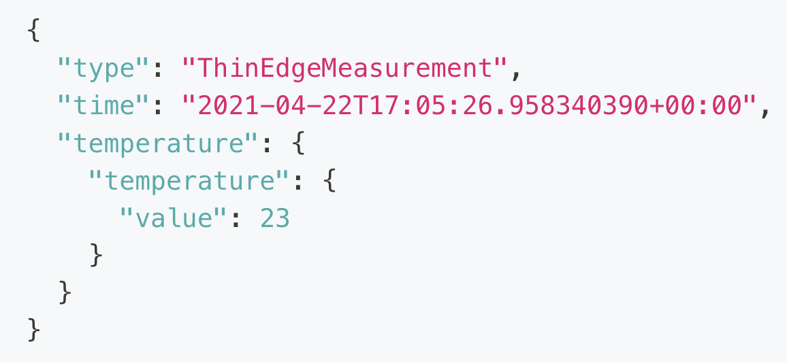
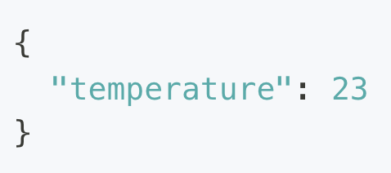
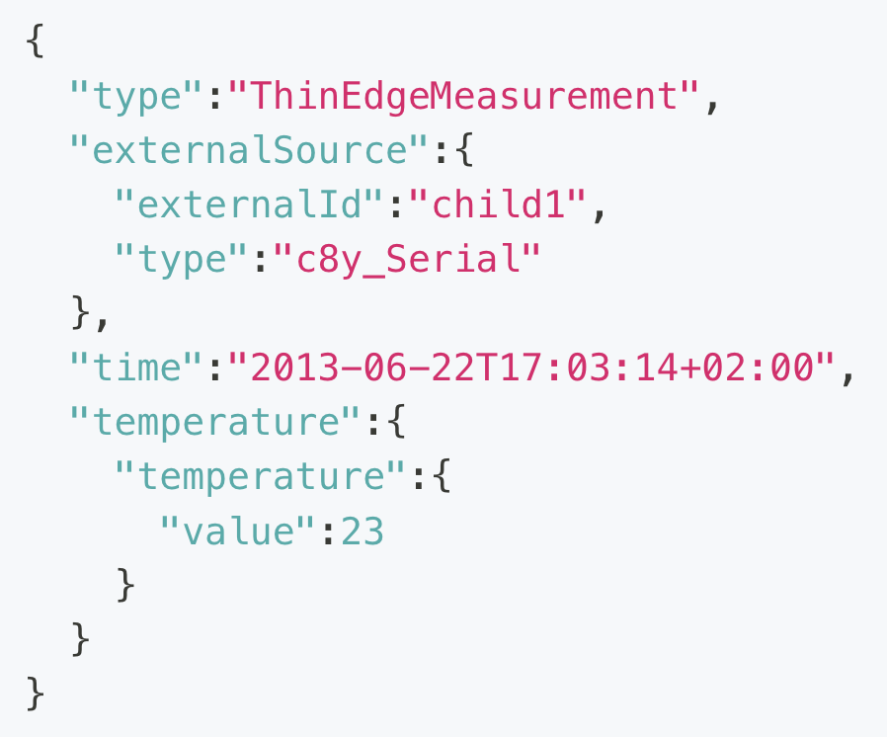
Cumulocity mapper
Topic c8/measurement/measurements/create
tedge connect c8y
tedge disconnect c8y
te/device/child1//m/
->

Slide 17
Zaključak
Pojednostavljen proces povezivanja edge uredjaja sa cloud-om
Široka podrška različitih komponenti
interoperabilnost
Fleksibilnost
Bezbednost
Pouzdanost i efikasnost

Slide 18
Hvala na pažnji!

